Slide 1
ＵＤタクシーに乗ってみよう！キャンペーン
集計結果
ＤＰＩ日本会議 バリアフリー部会
（調査実施期間：2018年6月～2018年9月）

Slide 2
目次
調査目的と調査方法
回答者について
  回答者の地域
  車いすのタイプ
乗車拒否の実態
  乗車拒否件数
  タクシー乗り場で運転手による乗車拒否
  乗車を拒否するような言動の有無
  拒否するような言動の具体事例
  予約時の拒否理由
接遇について
  満足度
  スロープの設置等の準備の的確さ
  乗車にかかった時間
  ドライバーの車いす利用者対応経験
車両の構造で改善して欲しい点
  トヨタJPNタクシー
  日産NV200

Slide 3
調査目的と調査方法
調査目的
調査方法
UDタクシーの利用実態と利便性を調査し、車両の改良、接遇の改善に役立てる。
UDタクシーの利便性を向上させる事で、車いす使用者を含む全ての障害者の積極的な外出を促し、共生社会の実現を促進する。
事前に予約をし、指定した場所から乗車する。
事前の予約はせず、流しのタクシーを停めて乗車する。
事前の予約はせず、駅前広場等のタクシー乗り場から乗車する。

Slide 4
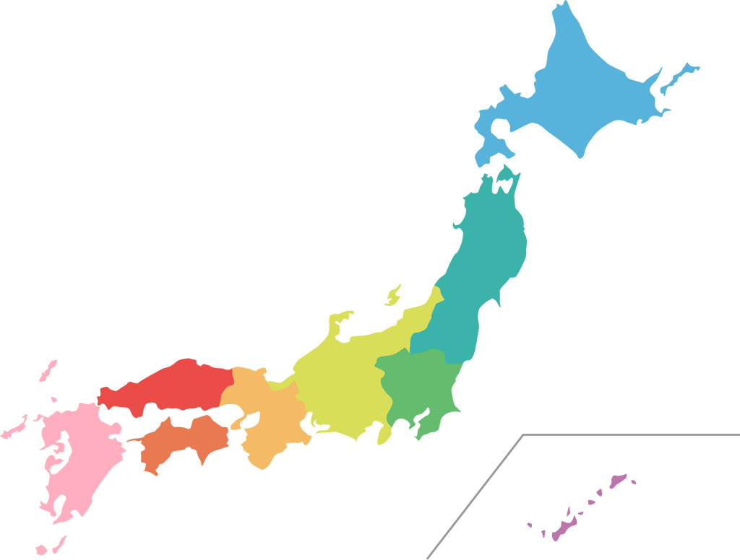
回答者の地域
北海道：1名
回答者数：44名
中部：7名
東北：3名
中国：0名
関東：25名
九州：1名
近畿：7名
四国：0名
沖縄：0名

Slide 5
回答者の内訳
車いすのタイプ | 回答数
手動車いす | 12
手動リクライニング式車いす | 1
簡易電動車いす （YAMAHA、今仙、OX、アイシン精機、オリジナル等） | 17
電動車いす （今仙、INVACARE、Quickie等） | 14

Slide 6
乗車拒否件数･･･11件/44件中（25％）
予約時の拒否･･･9件
タクシー乗り場で運転手による拒否･･･1件
流しのタクシーが停まってくれなかった･･･1件
その他
運転手が研修を受けておらず乗れなかった（乗客側から断った）･･･1件
予約時、最初は「車椅子で乗れるタクシーはない」と言われたが、何度も説明してようやくJPNタクシーを予約出来た・・・ 1件

Slide 7
タクシー乗り場で運転手による乗車拒否
深夜に近い時間、たまたま駅に停まっていたUDタクシーを捕まえたが、ヘルパー資格がないから乗せないと断られた。（埼玉県、電動車いす利用者）
乗せてあげたいけどこのタイプの研修は受けていないと言われた。（北海道、簡易電動車いす使用者）
流しのタクシーが停まってくれなかった
実際に一人で流しのタクシーを利用しようとしたら、どのJPNタクシーも停まってくれなかった。健常者の同行者がいたときには空車のJPNタクシーは停車してくれた。（東京都、簡易電動車いす利用者）

Slide 8
乗車を拒否するような言動の有無
乗車を拒否するような言動の有無 | 回答数
あった(乗車拒否11件も含む) | 20
なかった | 19
未回答 | 5
運転手が「研修を受けていない」や「今まで車いすの人を乗せたことがない」等、不安要素を伝えたことによって、乗客によっては気にしない人もいた一方で“拒否されるかもしれない”と感じた人もいた。

Slide 9
（結果的には乗れたが）拒否するような言動の具体事例
スロープの設置等の準備をまったくしてくれず、本人と介助者で無理やり乗った。
スペースがないから、時間がかかるからと断られそうになったが交渉して乗れた。
中に入って前を向かないと乗せられないと言われた。
トヨタのタクシーだと室内で車いすを切り返すことが必要で、乗車に20分ほどかかってしまうため、日産の車に乗ってくれないかと言われた。
電動車いすは乗れるかどうか･･･となかなか乗車準備を始めてくれず、乗客に諦めさせるような発言があった。
何度も車いすの重さを確認してきて不快だった。
駅で乗車させた前例が無く自宅前の私道もしくは病院等の広い場所では乗車は出来ないと言われた。30分程度の会議の末、駅での乗車を了承した。
予約の際、オペレーターの対応が悪い。
予約したにも関わらず、乗車時に再び会社に確認の連絡を入れていた。
配車担当の人に「乗務員は慣れていないため」と断られそうになった。
直接乗客に関わらない営業所の職員の態度はお客として扱わない言動が目に付いた。
予約時、最初は「車椅子で乗れるタクシーはない」と言われたが、何度も説明してようやく予約出来た。
運転手が「研修を受けていない」や「今まで車いすの人を乗せたことがない」と話したため “拒否されるかもしれない”と感じた。

Slide 10
予約時の拒否理由（複数回答あり）
UDタクシーを指定しての予約は受け付けていない･･･5件
UDタクシーの台数が少ないため･･･3件
予約が埋まっている･･･2件
JPNタクシーの存在を把握していなかった･･･2件
流しのタクシーをつかまえるように言われた･･･1件
通常のタクシーと同価格での配車は不可。乗車準備にかかる時間も料金が発生する･･･1件
乗車作業時間を考えると駅前のタクシー乗り場にしても街中にしても場所の確保が難しい･･･1件
スロープを用意していない･･･1件
車いす利用者が乗るということの予約は受け付けていない･･･1件
UDタクシーがいかに大変か、不可能かを説明された･･･1件
シートベルトが出来ないため･･･1件

Slide 11
接遇についての満足度
悪かった接遇の具体事例：
・車いすでタクシーに乗り降りする時、スロープを準備したり片付けたりする時間まで運賃として請求された…2件
・ドライバーが受けた研修はビデオを見ただけだった…2件
・ドライバーは研修自体を受けていなかった…2件
・スロープを2枚組み合わせるのが難しいと言われ、1枚で乗車できる場所まで移動させられた…1件
・車いすに乗っている本人を無視して同伴者だけに話しかけていた…1件

Slide 12
スロープの設置等の準備の的確さ
的確だった･･･13件
マニュアルを見ながらやった、苦労していた、慣れていなかった･･･12件
スロープの設置は的確だったが、他の作業を忘れていた･･･3件
予約をしたら予め準備しておいてくれた･･･2件
スロープを設置せずにドライバーの介助で車いすのまま乗車した･･･1件
スロープを設置せずに車いすから降りて乗車した･･･1件
ドライバーは準備してくれず、車いすの本人と介助者だけで乗った･･･1件
スロープの設置ができず、乗車しなかった･･･1件
京都駅前のタクシー乗り場では係員や別のタクシー会社の乗務員と思われる2、3名が手伝うことになっており、手伝う人々は慣れていた・・・1件

Slide 13
乗車にかかった時間
平均乗車時間･･･12.8分

Slide 14
ドライバーの車いす利用者対応経験
経験回数 | トヨタJPNタクシー | 日産NV200
初めて | 10 | 0
2、3回 | 4 | 0
数回 | 1 | 1
10回以上 | 4 | 1
不明 | 6 | 4

Slide 15
 | 車両の構造で改善して欲しい点（トヨタJPNタクシー）
スロープ | ・横出しではなく後ろに出す形にしてほしい。 ・1つのスロープを路面の状態などに合わせて、2つにつなぎ合わせたりするだけでもかなりの時間が必要。 ・スロープの強度が頼りなさそうで不安。 ・スロープをもっとシンプルなつくりにしてほしい。 ・全体的に工程が多いのでもう少し簡略化してほしい。 ・引き出しタイプにできるとスピードが上がる。 ・スロープの設置に時間がかかるため、最新の公共交通機関のバスに採用されている反転式のスロープにして作業時間を短縮してほしい。 ・スロープ2枚使いの場合、つなぎ目が外れそうな感じがして怖いと、設置する係の人が言っていた。 ・スロープは2枚別々の板を連結させるのではなく、1枚もので伸縮できる物の方が良いのでは。
固定方法 | ・電動でなくても引き出す方式やノンステップバスのように固定はピン一つで良い。 ・タイヤの固定器具があればより安心して乗れると感じた。 ・車に付いてるのを引っぱってボタン1つで固定がラク。 ・車いす固定の仕方が難しい。いちから固定ベルトの設置で時間がかかりすぎる。
室内の広さ | ・もうちょっと全長が長ければどこも引っかからず乗れる。 ・現金の受け皿や後部座席のカバー等いろいろ引っかけてしまい、はずしてしまった。 ・車いすを中で無理やり回転させなければならず、車いすの泥除けが変形してしまった。 ・横乗りしかできない。 ・ストレッチャーは乗れない。もう少し広く。 ・ハンドル型車椅子や大き目の電動車椅子は使えそうにない。 ・6輪の電動車いすでは車内での回転が大変。 ・車内で車いすの向きを変えるには狭すぎる。運転席を前に出しても車いす回転が難しい。 ・手動にして介助してもらっても運転手席に足先がぶつかるため、回転をしやすいスペースが欲しい。 ・車椅子の人が利用する場合、本人以外に1人しか乗車できないため、みんなで移動することが困難でコストがかかってしまう点が残念。 ・車椅子１台＋介助者１名しか乗れないのは家族で使えない。 ・狭くて使いにくくてUD(ユニバーサルデザイン）と呼ぶにふさわしくない。 ・入口ドア開口部の高さが低く頭を打ったので、少なくとも1350mm程度確保してほしい。
室内の高さ | ・頭がややぶつかりそうなので、もう少し高くしてもらえると良い。 ・目の高さに窓枠と天井があり、車窓からの景色はかがまないとよく見えなかった。
床面 | ・床面が回転時にめくれそう。
シートベルト | ・シートベルトの長さが足りず装着できなかった。

Slide 16
 | 車両の構造で改善して欲しい点（日産NV200）
固定方法 | ・車椅子固定を短時間でできる構造にすべき。
室内の広さ | ・タイヤ止めの位置が決まっていて、リクライニングを倒してしまうと奥まで入れないので体が窮屈。もう少しタイヤ止めを前にして奥まで入れるようにしてほしい。 ・左側の奥行きがもう少し広いと良い。
振動 | ・乗用車タイプのワゴンの車いす対応のタクシーであれば、振動は少なく、快適な移動時間ができるようになると思う。
車内の傾斜 | ・室内をフラットにして欲しい。
室内の高さ | ・頭がややぶつかりそう。

